Slide 1
靜思法髓妙蓮華序品
讀書會 導讀
頁數 P417-P472
導讀人:高明智師兄(法號:惟智)

Slide 2
靜思法髓妙蓮華-序品
內護二眾續佛慧命
法華盛會菩薩雲集
高明智(惟智)
2020年7月29日

Slide 3
第四章 浩瀚法華眾
出家弟子和合眾，內護佛法傳法脈
法身菩薩覺有情，迴入娑婆弘誓願
天龍八部護道場，君王眷屬持教法
恭敬供養佛世尊，如禮雲集盛會中

Slide 4
有學無學
菩薩摩訶薩
阿耨多羅三藐三菩提
不退轉
陀羅尼
四無礙辯
導讀重點

Slide 5
復有學無學二千人。摩訶波闍波提比丘尼，與眷屬六千人俱。羅睺羅母，耶輸陀羅比丘尼，亦與眷屬俱。
菩薩摩訶薩八萬人，皆於阿耨多羅三藐三菩提不退轉，皆得陀羅尼，樂說辯才，轉不退轉法輪。
《法華經 序品第一》
經文

Slide 6
復有學無學二千人。摩訶波闍波提比丘尼，與眷屬六千人俱。羅睺羅母，耶輸陀羅比丘尼，亦與眷屬俱。
菩薩摩訶薩八萬人，皆於阿耨多羅三藐三菩提不退轉，皆得陀羅尼，樂說辯才，轉不退轉法輪。
《法華經 序品第一》
經文

Slide 7
菩薩摩訶薩八萬人，皆於阿耨多羅三藐三菩提不退轉，皆得陀羅尼，樂說辯才，轉不退轉法輪。
此段經文是法華經與無量義經的銜接點，非常的重要。法華經序品佛陀入無量義三昧，所有教菩薩法的心法皆於無量義經宣示顯說。

Slide 8
法華經經文—序品
如是我聞，一時，佛住王舍城，耆闍崛山中，與大比丘衆萬二千人俱，皆是阿羅漢，諸漏已盡，無復煩惱，逮得己利，盡諸有結，心得自在。
這一段最後20字在描述阿羅漢的修行境界，至於大菩薩的境界在無量義經德行品有詳細的描述。

Slide 9
無量義經經文—德行品
如是我聞，一時，佛在王舍城、耆闍崛山中，與大比丘眾萬二千人俱。菩薩摩訶薩八萬人，天、龍、夜叉、乾闥婆、阿修羅、迦樓羅、緊那羅、摩睺羅伽。諸比丘、比丘尼、優婆塞、優婆夷俱，大轉輪王、小轉輪王、金輪、銀輪、諸轉輪王，國王、王子、國臣、國民、國士、國女、國大長者，各與眷屬百千萬數，而自圍遶，來詣佛所。

Slide 10
無量義經經文—德行品
頭面禮足，遶百千匝，燒香散華，種種供養。供養佛已，退一面坐。其菩薩名曰：文殊師利法王子、大威德藏法王子、無憂藏法王子、大辯藏法王子、彌勒菩薩、導首菩薩、藥王菩薩、藥上菩薩、花幢菩薩、花光幢菩薩、陀羅尼自在王菩薩、觀世音菩薩、大勢至菩薩、常精進菩薩、

Slide 11
無量義經經文—德行品
寶印手菩薩、寶積菩薩、寶杖菩薩、越三界菩薩、毘摩跋羅菩薩、香象菩薩、大香象菩薩、師子吼王菩薩、師子遊戲世菩薩、師子奮迅菩薩、師子精進菩薩、勇銳力菩薩、師子威猛伏菩薩、莊嚴菩薩、大莊嚴菩薩、如是等菩薩摩訶薩，八萬人俱。

Slide 12
無量義經經文—德行品
是諸菩薩，莫不皆是法身大士，戒、定、慧、解脫、解脫知見之所成就。其心禪寂、常在三昧。恬安澹泊，無為無欲，顛倒亂想，不復得入。靜寂清澄，志玄虛漠，守之不動，億百千劫。無量法門，悉現在前，得大智慧，通達諸法。曉了分別，性相真實，有無長短，明現顯白。

Slide 13
無量義經經文—德行品
又能善知諸根性欲，以陀羅尼無礙辯才，請佛轉法輪，隨順能轉，微渧先墮，以淹欲塵。開涅槃門，扇解脫風，除世熱惱，致法清涼。次降甚深十二因緣，用灑無明老病死等，猛熱熾盛，苦聚日光。爾乃洪注，無上大乘，潤漬眾生，諸有善根；布善種子，遍功德田，普令一切，發菩提萌；智慧日月，方便時節，扶疏增長，大乘事業。

Slide 14
無量義經經文—德行品
令眾疾成阿耨多羅三藐三菩提，常住快樂，微妙真實，無量大悲，救苦眾生。是諸眾生，真善知識，是諸眾生，大良福田，是諸眾生，不請之師，是諸眾生，安穩樂處、救處、護處、大依止處。處處為眾作大導師，能為生盲而作眼目，聾劓啞者，作耳鼻舌；諸根毀缺，能令具足；顛狂荒亂，作大正念。

Slide 15
無量義經經文—德行品
船師、大船師，運載群生，渡生死河，置涅槃岸。醫王、大醫王，分別病相，曉了藥性，隨病授藥，令眾樂服。調御、大調御，無諸放逸行，猶如象馬師，能調無不調。師子勇猛，威伏眾獸，難可沮壞。遊戲菩薩，諸波羅蜜，於如來地，堅固不動，安住願力，廣淨佛國，不久得成阿耨多羅三藐三菩提。是諸菩薩摩訶薩，皆有如是不思議功德。

Slide 16
心得-1
持法華經一定要持無量義經
持法華經序品一定要持無量義經德行品
所有菩薩摩訶薩的心法及如何得阿耨多羅三藐三菩提的心法皆於無量義經宣示顯說

Slide 17
心得-2
法華經與無量義經都是教菩薩法，佛所護念，菩薩行者當受持
上人引導我們走菩薩道是根據無量義經來實踐
上人開示法華經序品也搭配無量義經同時開示，其用意在此

Slide 18
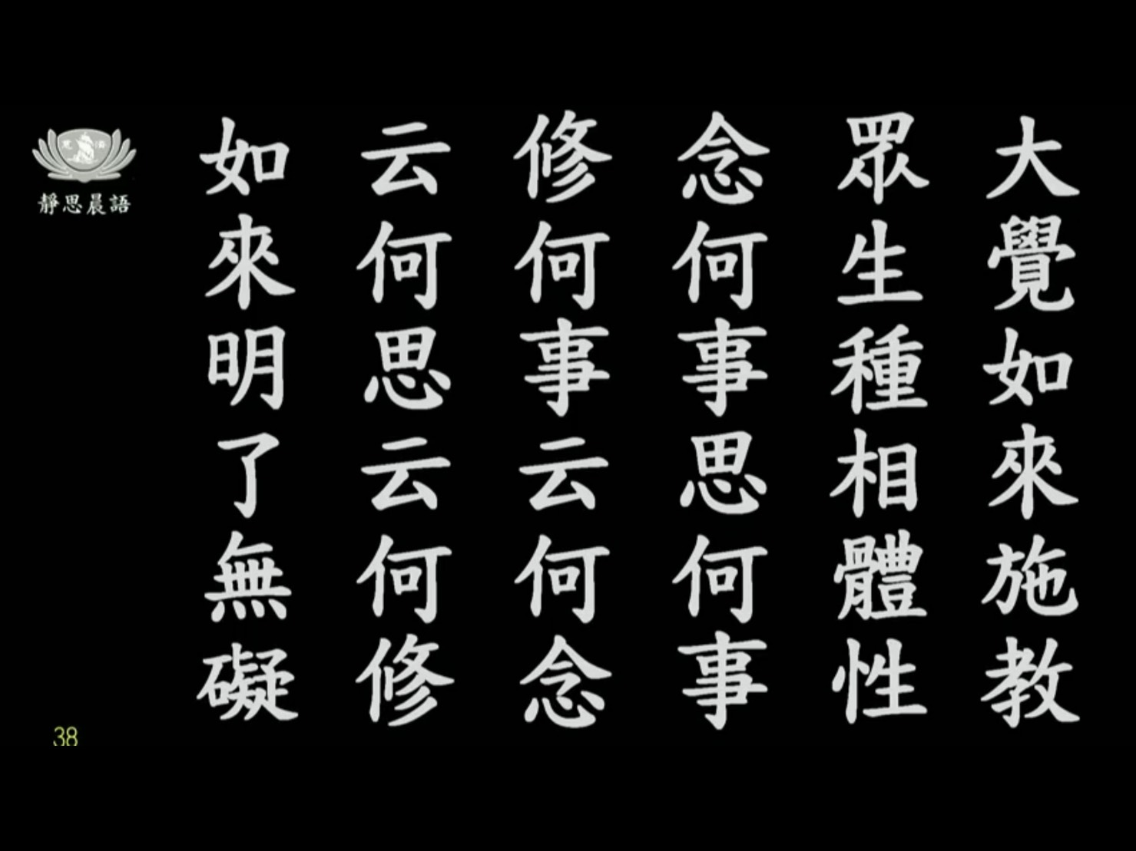
20200720薰法香筆記

Slide 19
內護二眾續佛慧命

Slide 20
有學無學

Slide 21
復有學無學二千人，內護聲聞比丘中無名大德眾也
凡聲聞等眾，修習戒定慧學未圓滿者為有學
至進趣圓滿已證阿羅漢果，則為無學，以無須再學也。

Slide 22
戒定慧
其一萬二千人等，皆具足如是才德兼備，為人宗仰之德，之名之美，具戒定慧之大德僧也

Slide 23
戒定慧學
戒定慧是修行非常重要的法門。修學假如沒有戒，心無法定；心無法定，是因為煩惱多。為什麼有煩惱？因為沒有防非止惡，沒有守好軌道、規矩，所以心無法定、無法靜、無法安。修學先守戒，心就能安定；心安定，才能智慧明瞭。

Slide 24
戒定慧學
在修學佛法中，戒定慧稱作三無漏學。漏就是煩惱，有戒、有定、有智慧，才能心無煩惱；落實戒定慧尚未具足，就是還有很大的修學空間，必須積極、精進。

Slide 25
學佛就是要和佛陀一樣，必須親自走入眾生，瞭解眾生的煩惱是什麼，才能知道眾生心病在何處，而予以救治。

Slide 26
有學無學
以見修所作未辦
研真斷惑為有學
以智斷修證皆完
真窮惑盡為無學
Notes:
梵語 śaiksa-aśaiksa，巴利語 sekha-asekha。「學」與「無學」之並稱。學，即有學，指雖已覺四諦之理，但因未斷煩惱，故仍須學習戒、定、慧三學者。在四向四果中，除最後之阿羅漢果外，其餘四向三果等七者皆為有學；相對於此，證得阿羅漢果者，已斷盡一切煩惱而無所學習，稱為無學。以上係小乘之說，大乘佛教則謂十地以前之菩薩皆為有學，佛果方為無學。法華文句卷八上（大三四‧一○七中〕：「研真斷惑名為學，真窮惑盡名無學。研修真理，慕求勝見，名之為學，學位在三果四向真無漏慧也。阿羅漢果研理已窮，勝見已極，無所復學，故名無學。」〔法華經卷二譬喻品、法華義疏卷九〕

Slide 27
有學無學
以見修所作未辦
研真斷惑為有學
以智斷修證皆完
真窮惑盡為無學
「須陀洹」
「斯陀含」
「阿那含」
「阿羅漢」
Notes:
梵語 śaiksa-aśaiksa，巴利語 sekha-asekha。「學」與「無學」之並稱。學，即有學，指雖已覺四諦之理，但因未斷煩惱，故仍須學習戒、定、慧三學者。在四向四果中，除最後之阿羅漢果外，其餘四向三果等七者皆為有學；相對於此，證得阿羅漢果者，已斷盡一切煩惱而無所學習，稱為無學。以上係小乘之說，大乘佛教則謂十地以前之菩薩皆為有學，佛果方為無學。法華文句卷八上（大三四‧一○七中〕：「研真斷惑名為學，真窮惑盡名無學。研修真理，慕求勝見，名之為學，學位在三果四向真無漏慧也。阿羅漢果研理已窮，勝見已極，無所復學，故名無學。」〔法華經卷二譬喻品、法華義疏卷九〕

Slide 28
見思惑→ 是凡夫的惑，見思惑中的見惑→ 是知見上的迷惑錯誤，如身見邊見等五不正見是；思惑→ 是思想上的迷惑錯誤，如貪瞋痴慢疑等五煩惱是，聲聞緣覺行人若斷了此二惑，即能証得阿羅漢果，出離三界。
塵沙惑→ 是菩薩的惑，菩薩化度眾生，如果不通達如塵如沙的無量法門，則不能完成教化眾生的事業，故名塵沙惑。
無明惑→ 係根本無明，能障蔽中道實相之理，斷盡即成佛。
此三惑中，見思為粗，塵沙屬于中等，無明為細，其性質各不相同。

Slide 29
摩訶波闍波提—大愛道
摩訶波闍波提·瞿曇彌（巴利語：Mahāpajāpatī Gotami，梵語：Mahāprajāpatī Gautamī），又被稱為瞿曇彌、大愛道，為佛教僧團中的第一位比丘尼。
「瞿曇彌」為「瞿曇」（即釋迦佛俗名的姓氏喬達摩）的陰性形態，意譯「瞿曇女」。「瞿曇」為她的姓氏，「波闍波提」為其名字。名字前冠上「摩訶」，是為表示對她的尊敬。

Slide 30
摩訶波闍波提—大愛道
摩訶波闍波提為當時而言種姓高貴的天臂城善覺王之妹，其姐為摩耶夫人，後同摩訶摩耶夫人嫁給淨飯王，妻姊妹婚。在摩耶夫人生下佛陀之後七日，摩耶夫人因病逝世後，代替生母照顧佛陀。
在佛陀證悟之後，摩訶波闍波提請求出家，成為僧團中的第一位比丘尼，並證悟為阿羅漢。
在《妙法蓮華經》，授記未來當成佛，名號為「一切眾生喜見如來」。

Slide 31
耶輸陀羅--持譽
耶輸陀羅（梵語：यशोधरा Yaśodharā；巴利語：Yasodharā），又譯為耶輸多羅、耶惟檀，意思是作持譽、持稱、俱稱、華（花）色，謂其相貌美麗如花，一切美譽美德具足持有；釋迦牟尼佛（悉達多太子）出家求道前之妻，羅睺羅之母。為天臂城主善覺王（英語：Suppabuddha）的公主，巴利文獻說是提婆達多的姊妹（一說為婆私吒族釋種大臣摩訶那摩之女），釋迦牟尼舅舅的女兒，兩人於其16歲（一說17或18歲）的時候成親（結婚）。釋迦牟尼成佛後耶輸陀羅也追隨其出家。

Slide 32
法華盛會菩薩雲集

Slide 33

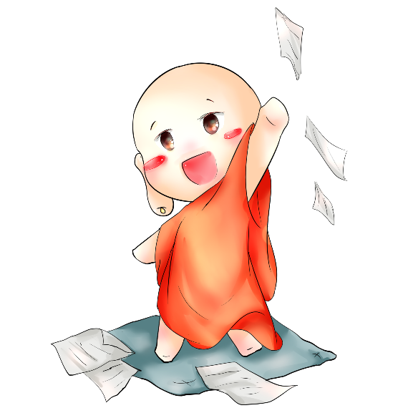
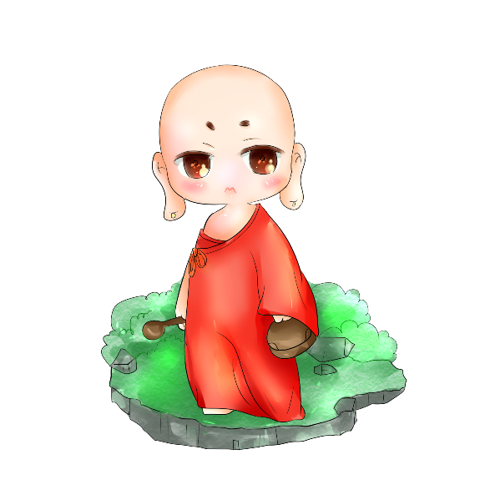
法華盛會菩薩雲集
從來沒有一個時刻有比現在有更多的人間菩薩雲來集！

Slide 34
菩薩摩訶薩

Slide 35
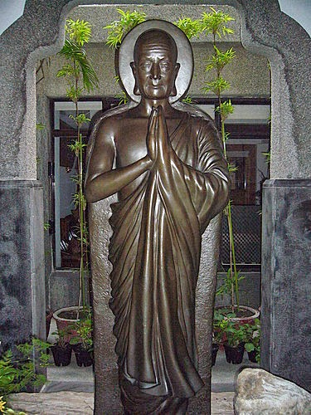
學無止境
無時不在學
遇事而學
解了而後覺
恆覺而不退
謂之摩訶薩

Slide 36
菩薩摩訶薩
「菩提薩多」簡稱為「菩薩」，是「覺道」的意思
「摩訶」是「大」，「薩埵」是「心」。用較為順暢的翻譯來說，便是「大道心」之意。

Slide 37
菩薩在過去生與佛有緣，修學佛法而發大心、立大願，願為天下苦難眾生付出；他們不忍眾生受苦，所以倒駕慈航再來人間接引眾生。

Slide 38
有大根
具大智
信大法
解大理
修大行
立大因
成大果

Slide 39
以堅定的宏願「遍十方世界」
學佛必須
發大道心，要有
四弘誓願
四無量心

Slide 40
發四弘誓
眾生無邊誓願度
煩惱無盡誓願斷
法門無量誓願學
佛道無上誓願成
四弘誓願是每位菩薩必備的條件，不可缺少的心懷，若沒有四弘誓願，就無法成為菩薩。
《靜思法髓妙蓮華P441》

Slide 41
誠心誓願度眾生
正心誓願斷煩惱
信心誓願學法門
實心誓願成佛道

Slide 42
大慈無悔愛無量
大悲無怨願無量
大喜無憂樂無量
大捨無求恩無量

Slide 43
覺有情者
上求佛道下化眾生故
不忍不捨眾生苦
身體力行入群濟度
是謂大道心
大覺有情者

Slide 44
菩薩也稱為「覺有情」，與「有情」的凡夫不同
「有情」者迷茫裡受種種苦難
「覺有情」者卻能開闊道心，覺悟凡夫執迷的「有情」，從而脫離苦難，且由於「不忍不捨眾生苦」，又進入世間濟度眾生。

Slide 45
菩薩宏願
以遍十方世界
歷阿僧祇劫
勇猛精進
自度度眾生故
此菩薩
皆堪稱摩訶薩也

Slide 46
菩薩宏願
以遍十方世界
歷阿僧祇劫
勇猛精進
自度度眾生故
此菩薩
皆堪稱摩訶薩也
海地賑災行
智利大地震
臺灣八仙塵暴
大陸洪澇水患
歐洲、美國、日本……
菩薩慈眼視眾生
聞聲救苦難
哪裡有需要就現身在哪裡
所以遍十方世界

Slide 47
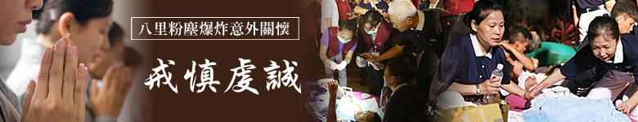
6月27日晚間八點四十分左右，新北市八里區八仙遊樂園舉行彩色派對，不慎引發粉塵爆炸，造成輕、中、重傷逾五百位傷患，分送四十多家醫院，創下臺灣罕見最多受傷人數的意外事件。

Slide 48
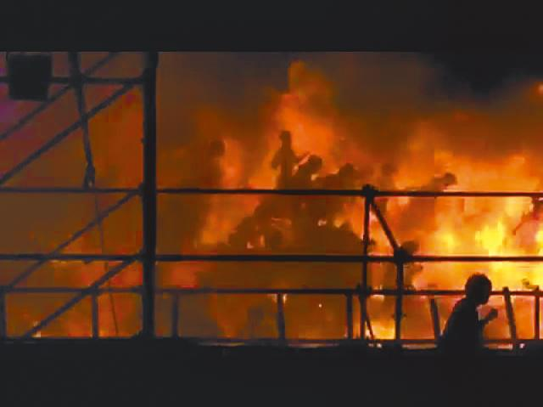
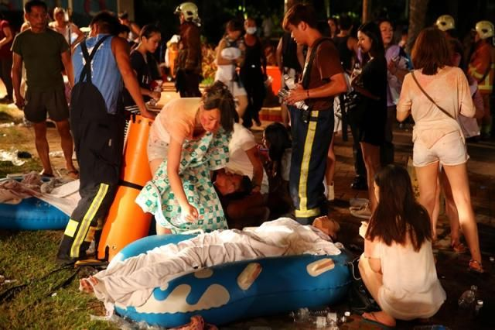
八仙遊樂園舉行彩色派對，不慎引發粉塵爆炸
造成輕、中、重傷逾五百位傷患。

Slide 49
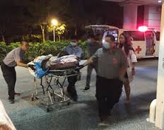
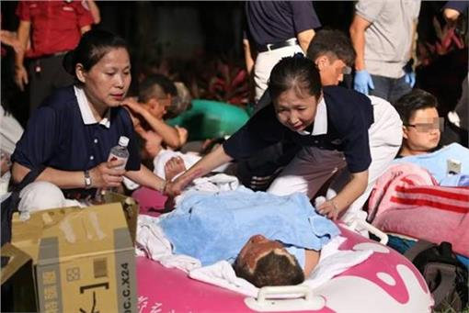
許多熱心民眾主動協助警消救援，慈濟志工也隨即趕往協助，安撫傷者惶恐的心。

Slide 50
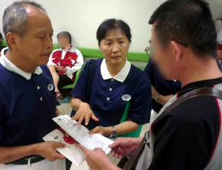
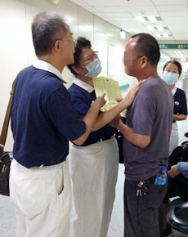
慈濟人分成多條路線，前往醫院關懷。除了送餐點，也守候在­家屬與傷患身旁，給予勇氣和依靠，帶來祝福金與證嚴上人的慰問信。

Slide 51
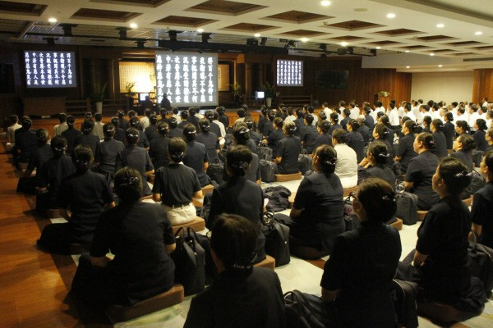
慈濟人從北到南，在慈濟各社區道場虔誠誦《地藏經》、《觀世音菩薩普門品》，為八里八仙粉塵爆的受災者祈福，期待這群孩子能平平安安過關！

Slide 52
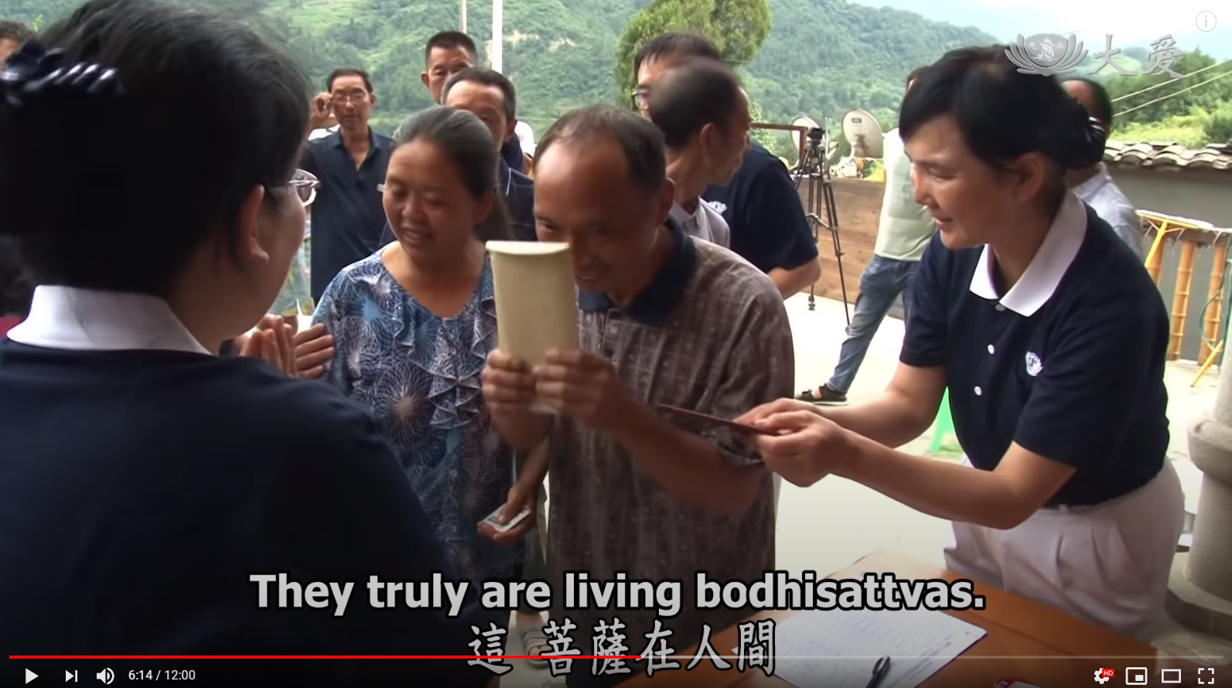
最美風光菩薩行
【人間菩提】20200724 - 最美風光菩薩行

Slide 53
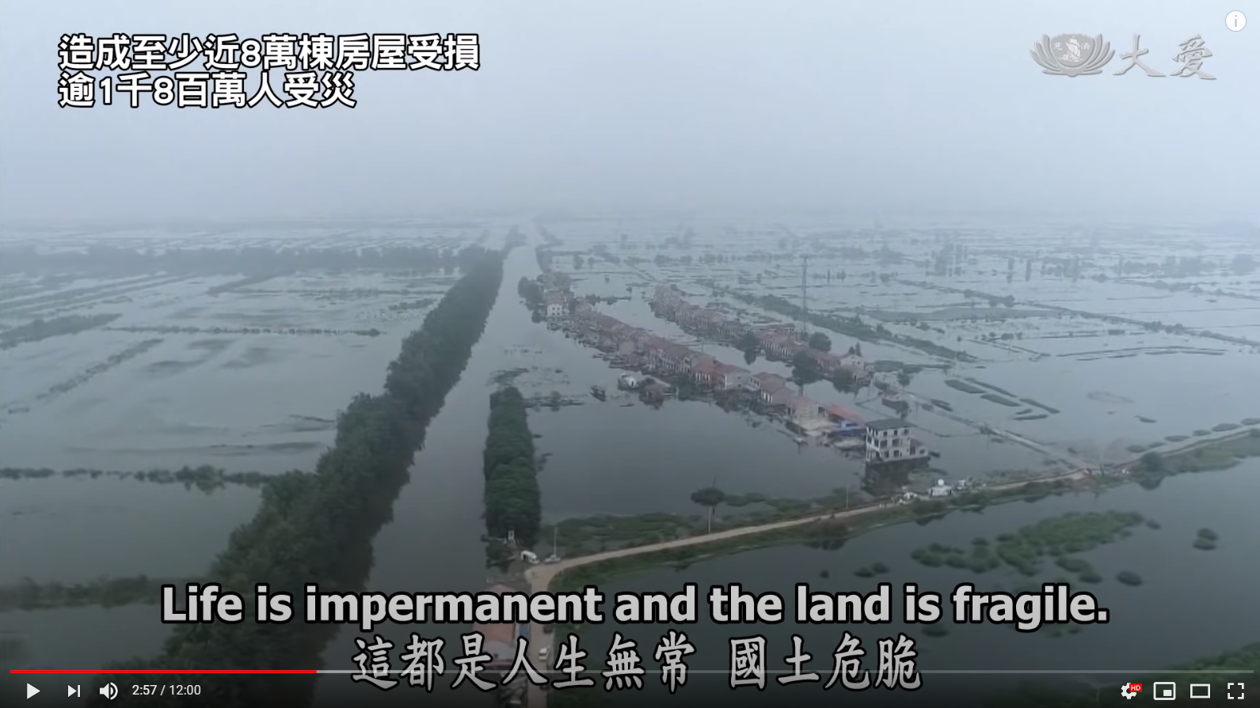

Slide 54
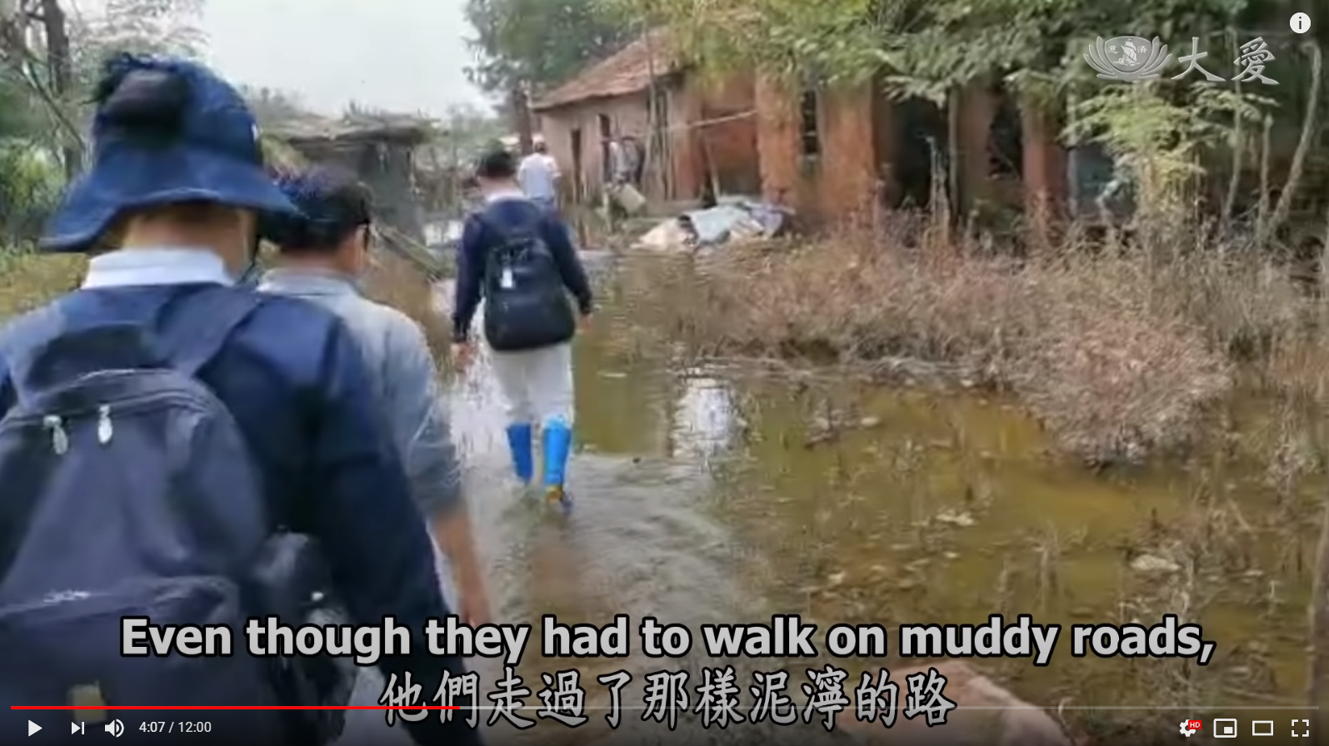

Slide 55
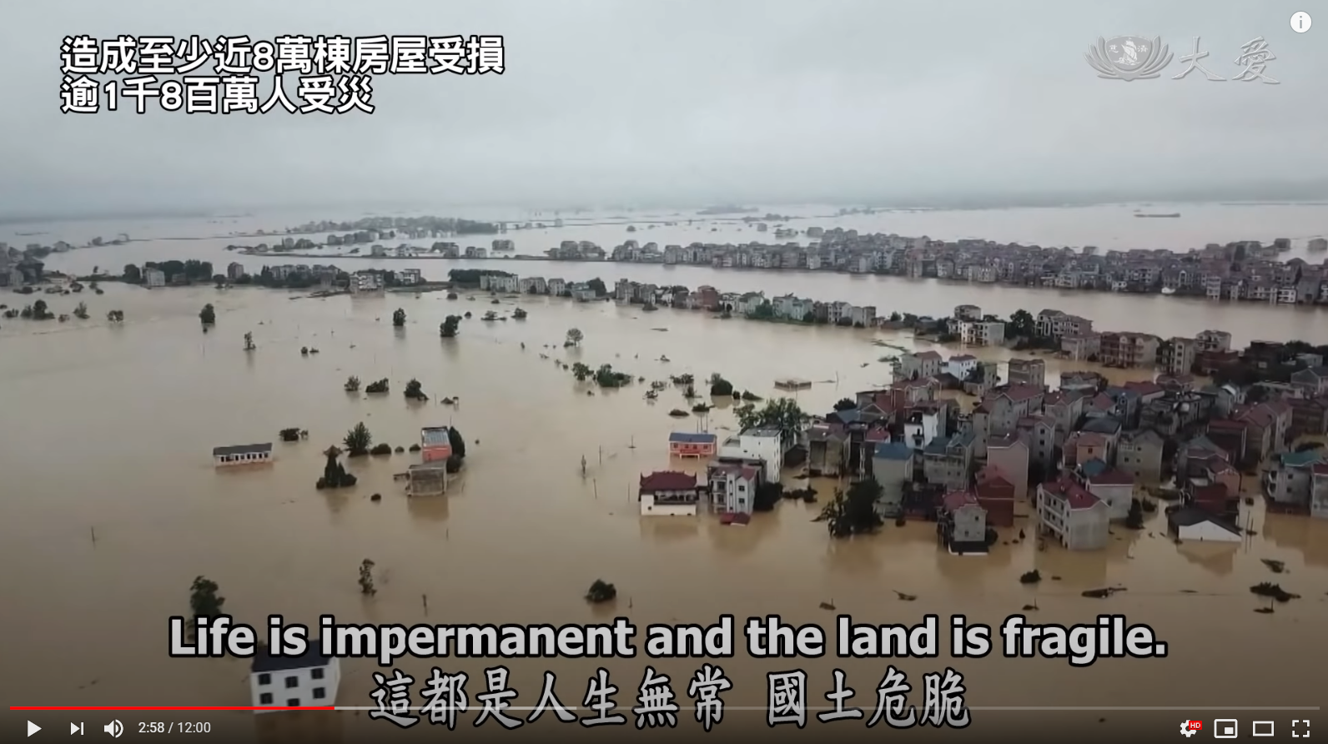

Slide 56
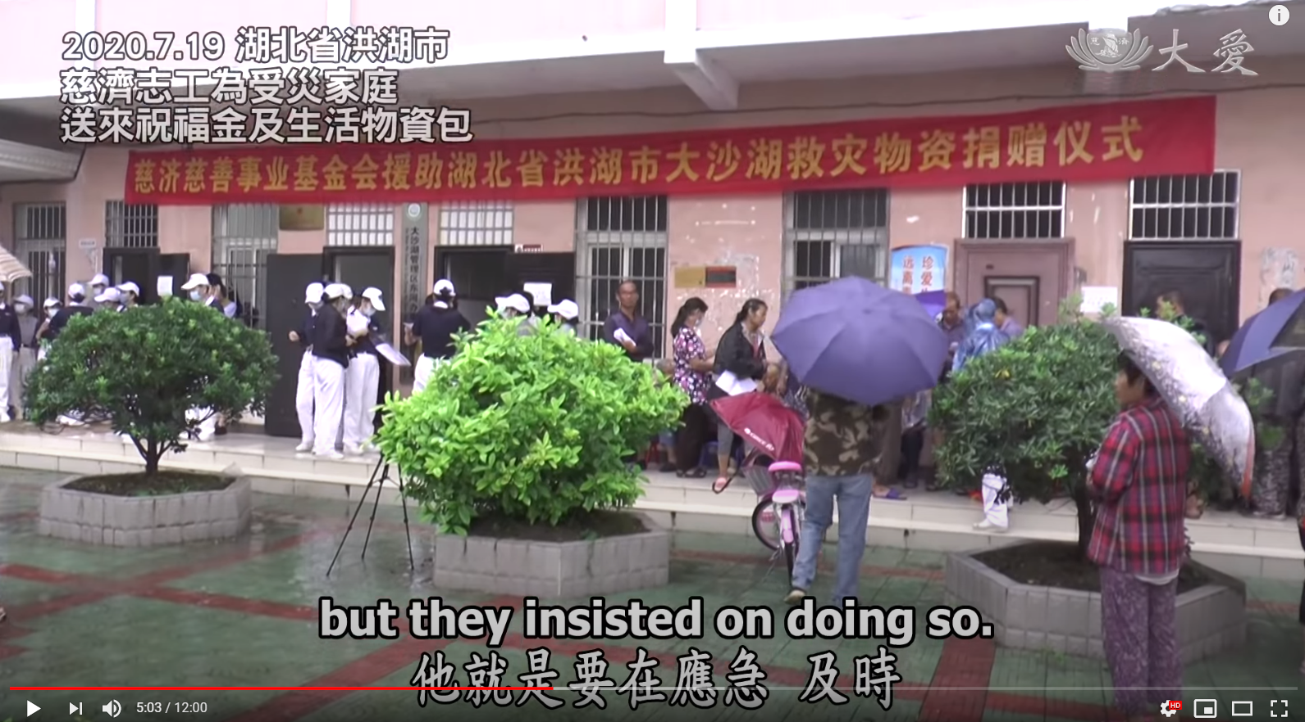

Slide 57
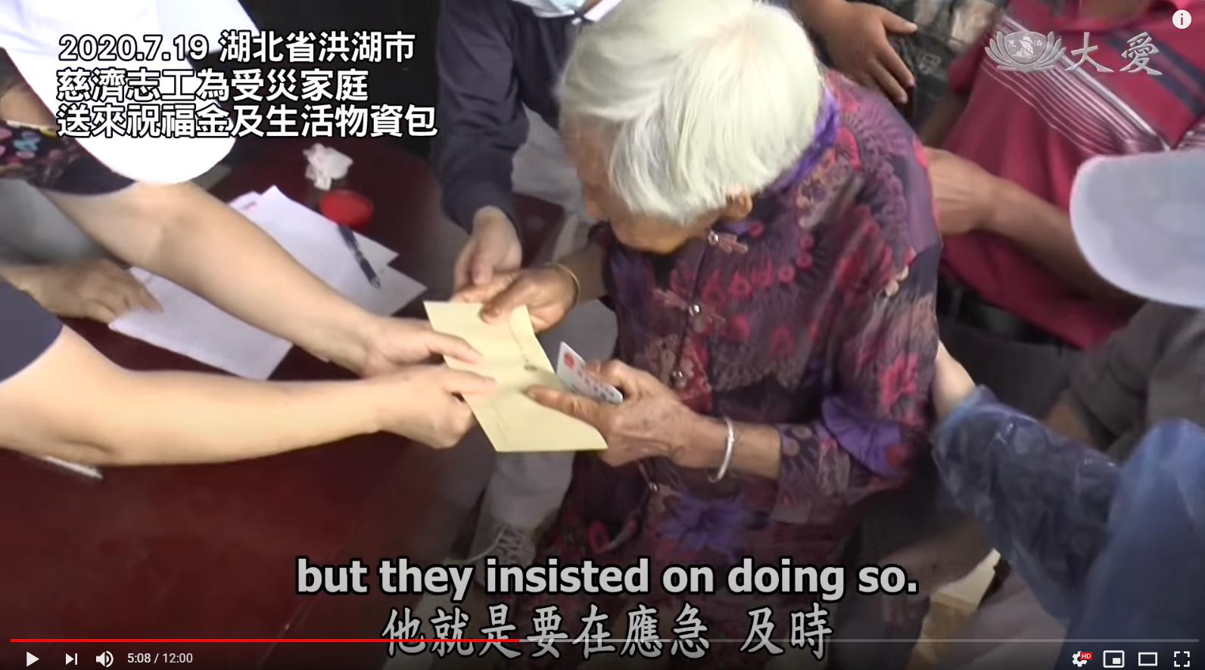

Slide 58
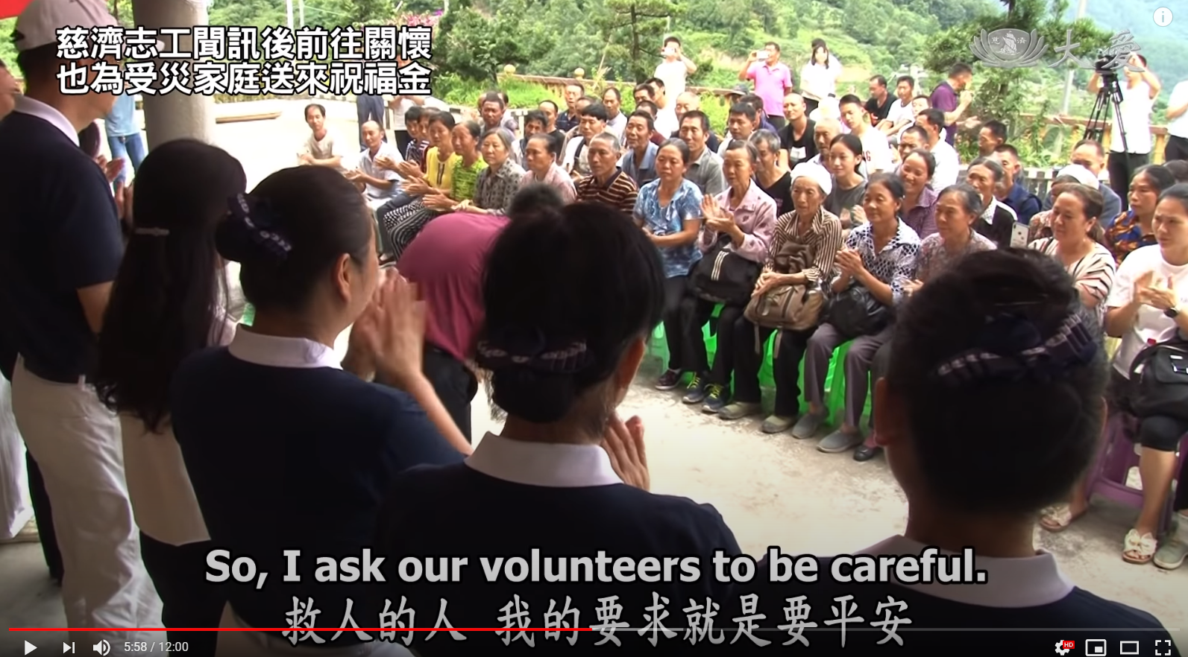

Slide 60
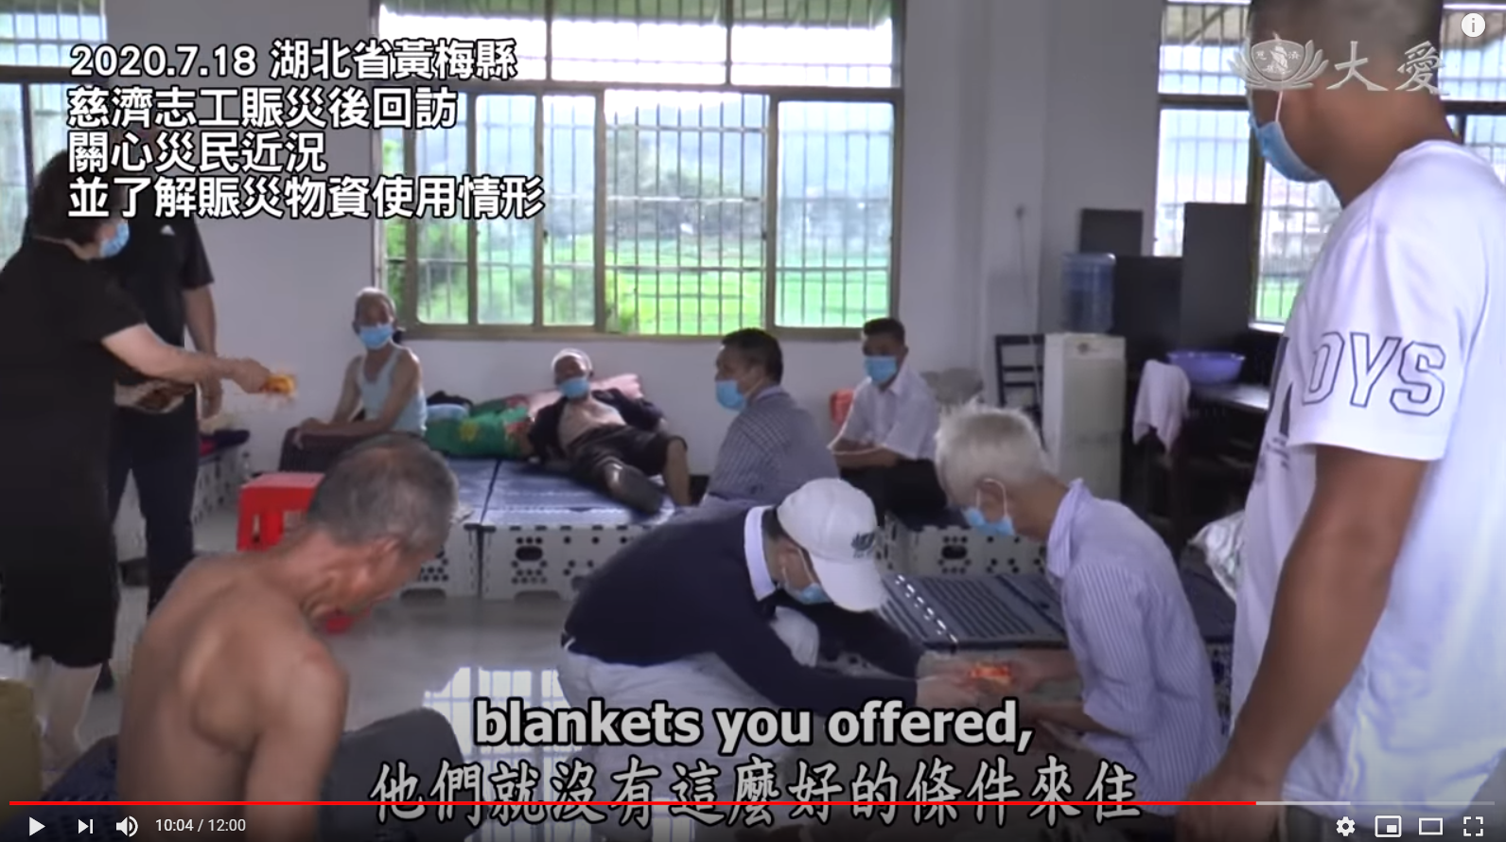

Slide 61
菩薩的宏願，不是就地，他也能跨出國界出去，又在那裡成就種子、成就道業，所以，「遍十方世界，歷阿僧祇劫，勇猛精進，自度、度眾生」，這就是菩薩。不是只在他的就地，他還要普遍，還要很長久的時間，不是一輩子，還是，生生世世，要自度，也要度他人，自覺，覺行圓滿，這叫做菩薩，尤其是發大心，叫做，大菩薩。

Slide 62
修行功課圓滿
入群福利眾生
大慈如雲
普能陰覆
雖施濟眾生
而本寂不動

Slide 63
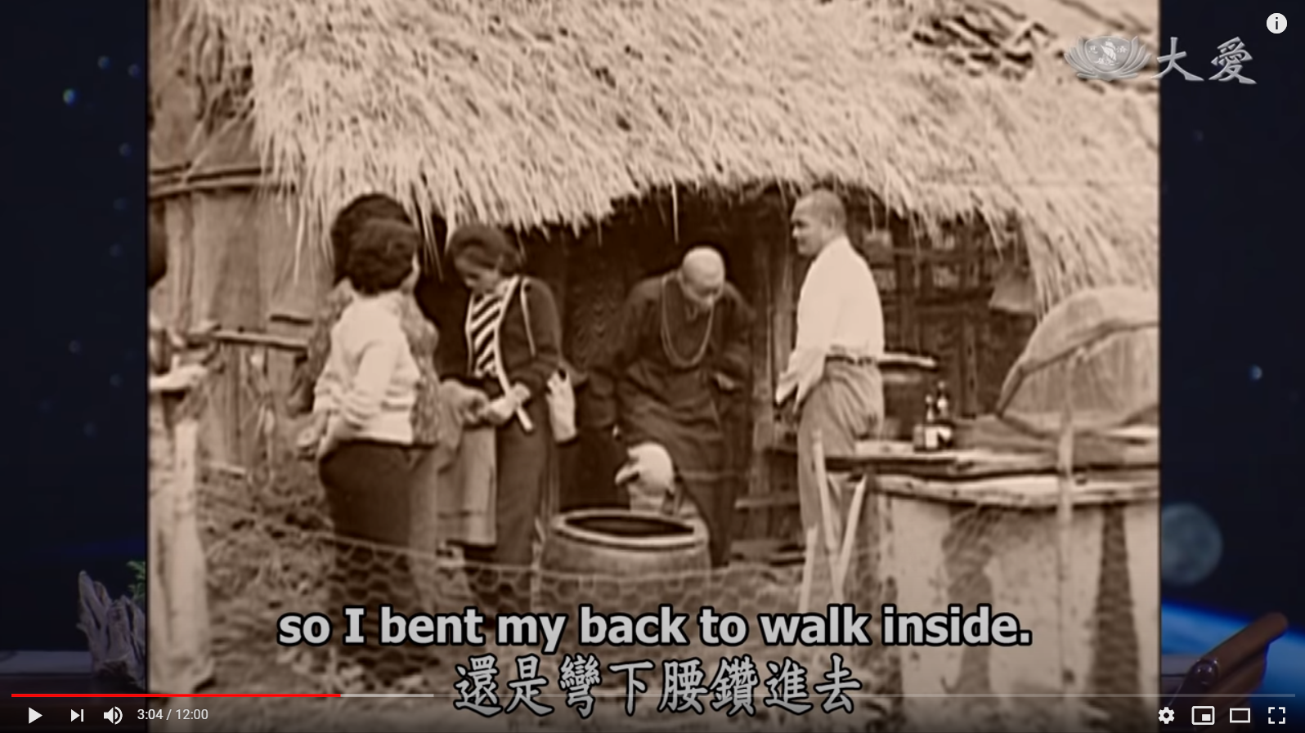
疼惜眾生啟自性
人間菩提—20200725疼惜眾生啟自性

Slide 64
修行功課圓滿
入群福利眾生
大慈如雲
普能陰覆
雖施濟眾生
而本寂不動
內修誠正信實，還要外行慈悲喜捨，如此修行功課圓滿，才能入群福利眾生。修行的使命是利益眾生，學佛要培養大慈心，希望天下眾生得平安，所以我們要顧好這念心，儘管表面上看起來是為自己鋪路，但實際也是讓後面的人走的更平坦。
《靜思法髓妙蓮華P50-452》

Slide 65
阿耨多羅三藐三菩提

Slide 66

什麼是「阿耨多羅三藐三菩提」？

Slide 67
這是梵語，譯為「無上正等正覺」，即修行的最高境界。「無上」意指最極等，「正等」則是從初發心開始，便選擇正確的修行方向，一路走來都沒有絲毫偏差。

Slide 68
阿耨多羅三藐三菩提
言正等正覺者
別於二乘
偏空之覺也
又言正等覺者
即普遍正行道之義也

Slide 69
僅僅聽聞佛所說的教法，便了解其中的道理，能正法入心者
聲聞
雖然沒有聽聞佛法，但是很有智慧，能從天地萬物因四季輪轉所已變的生態，體會到三理四相無常的道理。
緣覺

Slide 70
菩薩道，叫做「中道」。不偏執有、不偏執空。
不是聲聞的覺悟，也不是緣覺的覺悟，它就是「普遍正行道」的道理。

Slide 71
但是佛陀跟我們說，你們也是一樣，和我也一樣，我們是平等，我能夠到達無上正等正覺，你們也是一樣，人人具有本性，只要你發心下功夫，方向沒有偏差，一路沒有偏頗掉，同樣地，我也能夠走到這個地方，你們也能夠看到這個風光，這就是佛陀給我們大家的信心。

Slide 72
所以除了佛陀以外，還有很多菩薩，已經修行到達，這種「無上正等正覺」，過去的菩薩是這樣，一直到未來現在，我們大家應該也是這樣，不只是我們現在的人，可以到達「無上正等正覺」，未來的眾生也是一樣。

Slide 73
所以這個正知、正覺，就是我們過去、現在、未來，佛的弟子所要追求的，就是菩薩道，我們如果沒有到菩薩道，無法到成佛的境界。所以學佛，必定要再入人群，人群中，有很多善惡，善的人，真的是很可敬，他減少煩惱，他的善心信念，那就是在人道上沒有脫軌；惡的人，就是惡心惡念，脫離人的軌道，這種的習氣，壞習氣的眾生很多。這就像是說有病，有輕、有重，有的人惡得真的是心狠手辣，這種的人要怎樣調伏他，要怎樣去教育？這也像是說，病人中有很多那種，很難治療的疾病，或者是很罕見的病例一樣。

Slide 74
不退轉

Slide 75
人間菩薩，有願必成，宏願須堅，秉持初心，發大心念，不捨眾生，悲愍有情，恆持不退。
—上人手札

Slide 76
退轉者，道行有退失與轉變者。
退失者，已成就之功德，而復退失。
轉變者，雖未退失卻已轉變。
不退轉者，即於已成就、未成就之功德，不退亦不轉而至究竟成就也；故八地名為不動地，不退轉。
《法華經教釋》

Slide 77

四不退
信不退
位不退
證不退
行不退
(慈恩大師窺基)

Slide 78
堅信正法，不惟一世，乃至生生世世信心堅固，不再生起邪見。
信不退
謂不復退失大道，不再退轉回二乘之位。等佛法身，佛心合成，日益增長，名不退住。
位不退

Slide 79
謂證於真如法身，已不再退失所證之法，永不退轉也。
證不退
能行各種有為與無為諸法而不退轉，至此究竟不退，一同所行念念不退，已成就未成就之法，均決定可成就，不退也。
行不退

Slide 80
學佛的過程，難免有不如意的事，若因此退轉，半途而廢，就是道行有所「退失」與「轉變」。
「不退亦不轉，而至究竟成佛」。無論遭遇任何不如意事，都能堅持目標繼續精進，內修與外行皆積極向前，不受一切事物的影響，最終即能「究竟成就」。

Slide 81
但願各位學佛者，不要有退轉，在這條菩薩道上，當然是很長，從初發心開始，一輩子，長長短短，所接觸到的人、事、物，要說事事很稱我們的意，很難。但是菩薩發心開始，就要知道，在這種的堪忍世界，我們必定要有韌力，我們要有耐力，智慧、慈悲才不退失。

Slide 82
陀羅尼

Slide 83
學佛者立志精心，向菩提覺道精進，直至清淨法界也。
正覺者，則別於外道邪覺也，得進而不退也。

Slide 84
陀羅尼，此云總持。
於一字能通無量法門，
於一門能攝無量義理。
所謂總一切法，持一切善，
攝無量義也。
廣說有無量。如萬億旋陀羅尼是也。

Slide 85
旋陀羅尼-1
即旋轉凡夫執著於諸法有相之心，使達於空理之智力。相當於天台宗「空、假、中」三觀中之空觀。

Slide 86
旋陀羅尼-2
是在一法中悠遊自在，無量法中都圓滿具足，不論世間法、出世間法都出入無礙

Slide 87
四無礙辯
四無礙智/四無礙解
是為諸菩薩說法之智辯，故約於意業而謂為解，謂為智，約於口業而謂為辯。

Slide 88
法無礙。對於處世或出世的法，可以深入淺出地說法，讓人人聽得懂、做得到。此即法無礙，也就是世、出世法皆無礙的意思。

Slide 89
義無礙。於權實等義，所說盡理故。「權」是適應聽者根機的方便法，用耐心牽引教導，降伏其習氣，安住其心念，再慢慢地帶入真實法﹔「實」則是行菩薩道的真實法。教導他人如何自愛、愛人，自覺、覺他，進而覺行圓滿。

Slide 90
詞無礙。不礙於種種方言音聲差別而演圓音，用言語解釋佛法、弘揚道理，令一切文章皆流暢成章，讓不同的人種都能接受通徹。

Slide 91
樂說無礙。樂說即是歡喜說，因為善法入心，一見人就能歡喜地解釋道理，使其明瞭接受，自已也會愈講愈歡喜，愈教愈有心得。

Slide 92
樂說無礙。能契於一切眾生之機而為說法；樂說者，即能隨順眾生心所好樂以為說法。
看眾生的根機是什麼？他要怎麼聽，我們就適應他，就像對孩子說話，我們就要用和孩子一樣，孩子聽得懂的法；老師跟孩子說話，和對大人說話，就不一樣的語調、言詞，語調、言詞，就要適應人人的根機，它的意義深淺，就是應機說法，什麼樣的人聽了，都是歡喜，所以這叫做四無礙辯才。就是弘宣佛法，應眾生根機利鈍，能令聞者悉得信受，如法奉行。

Slide 93
以四無礙辯才弘宣佛法，應眾生根機利鈍，能令聞者悉得信受，如法奉行。
意思就是說眾生的根機，若是體會到了，接受了佛法，自然他就會身體力行。這就是「得陀羅尼」，「樂說辯才」，「轉不退轉法輪」。

Slide 94
聞思修-1
菩薩摩訶薩是什麼意思？你能夠舉例說明嗎？你是否有做到菩薩摩訶薩的境界？菩薩摩訶薩該如何修行？你可以樂說無礙嗎？

Slide 95
聞思修-2
「發心如初，成佛有餘」，學佛過程難免會遇到挫折及種種不如意事，如何讓自已面對因難及考驗時，依然保有學佛那一念初發心，菩薩道上不退轉？

Slide 96
感恩
祝福您
平安吉祥，福慧增長

